Slide 1



Actividad Sumativa 3
Rodrigo Garrido Leiva

Slide 2
Backlog
A continuación, se presentarán las historias de usuarios para el primer sprint del proyecto.
- H1: El usuario desea ser capaz de tener una pestaña de login (prueba: user, asd123).
- H2: El usuario requiere un home page como inicio de su web.
- H3: El usuario requiere poder ver un listado de productos, filtrarlos y agregarlos a un carro de compras.
- H4: El usuario desea un carrito de compras funcional, con el total a pagar y funciones CRUD.
- H5: El usuario desea un formulario para ingresar su domicilio.
H6: El usuario desea tener múltiples formas de pago, tanto Visa como WebPay.

Slide 3
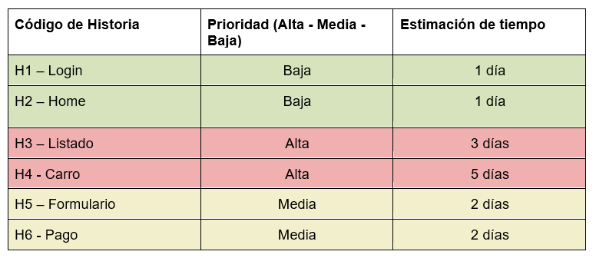
Backlog
Priorización de actividades

Slide 4
Actividades
A continuación, se presentarán las tareas individuales a partir del backlog.
T1.1: Crear HTML del login.
T1.2: Crear ts con funcionalidad del login.
T2.1: Crear HTML home page.
T3.1: Crear tarjetas con información de los productos.
T3.2: Agregar funcionalidad search y agregar al carro a los productos.
T4.1: Crear componente para almacenar carrito con sus funciones.
T5.1: Crear formulario para agregar dirección de envió a la compra.
T6.1: Crear formulario para pagar la compra.

Slide 5

Cumplimiento del backlog
A continuación, se presentarán los criterios de aceptación de las historias.
La historia 1 se da como cumplida cuando el usuario es capaz de ingresar solo con un usuario y password correctos.
La historia 2 se da como cumplida cuando el usuario es capaz de ver una pagina de incido luego de ingresar.
La historia 3 se da como cumplida cuando el usuario puede ver una lista de productos, añadirlos al carro y filtrarlos.
La historia 4 se da como cumplida cuando el usuario es capaz de agregar productos al carro, eliminarlos y obtener total.
La historia 5 se da como cumplida cuando el usuario puede ingresar datos de envió, siendo validados.
La historia 6 se da como cumplida cuando el usuario tiene 2 formas de pago de los productos.

Slide 6
Retrospectiva
Resumen de la retrospectiva del primer sprint
Lo que ha funcionado | Que se puede mejorar | A que se compromete el equipo
Se cumplen todos los requerimientos específicos. | Se puede mejorar el sistema search para que sea mas exacto. | El equipo se compromete a entregar mejores diseños para el siguiente sprint.
 | Hubo problemas la validación de pagos.

Slide 7
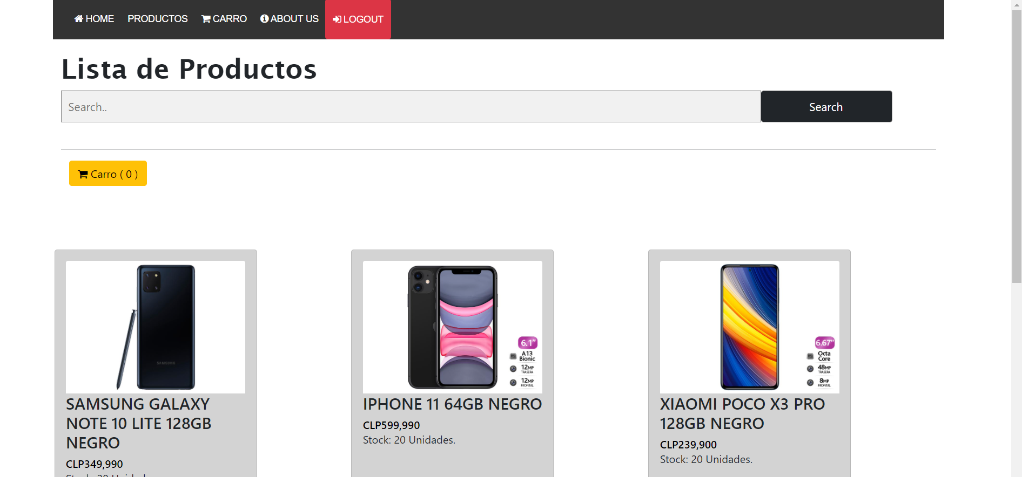
Presentación del Software
https://github.com/RodrigoGarridoLeiva/Everis/tree/main/Sistema%20ecommerce/proyecto

